Slide 1
Data Analytics team
FY21 Helix GLA Manual
2021. 09

Slide 2
Overview
Data Cleansing
Data Transformation
Helix GLA Implementation
GLA 572 Documents

Slide 3

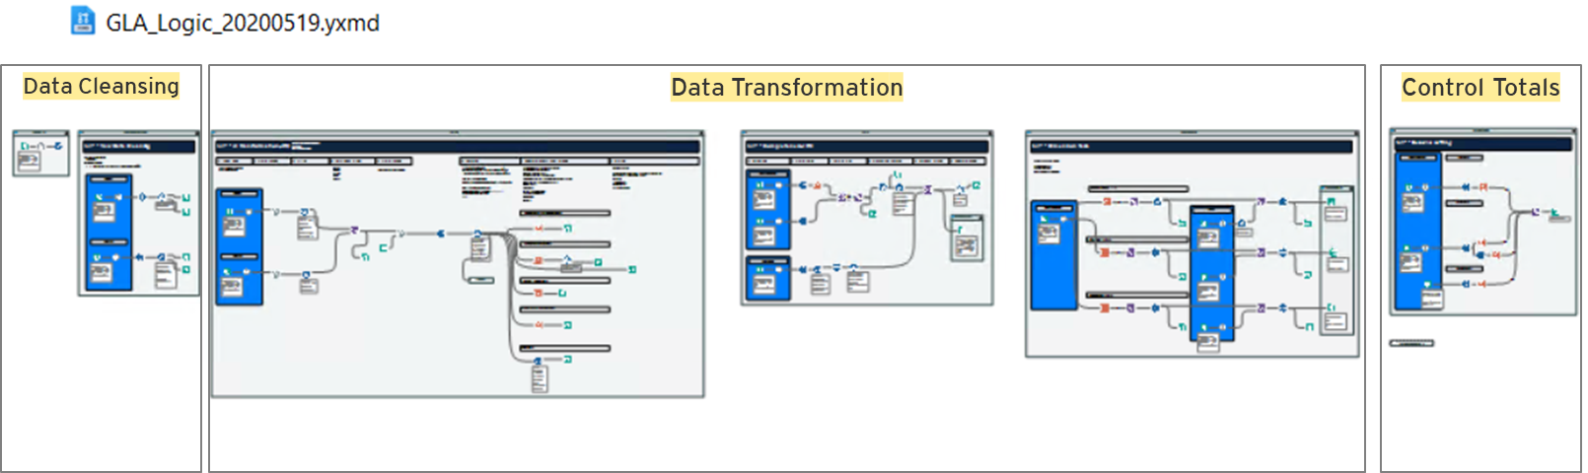
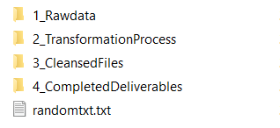
1. Overview
GLA 프로세스 및 실습 개요
Data Cleansing
Parameter Check
Error Check
Data Transformation
JE
CoA Mapping
TB
Completeness Check
Master (Dimension Table)
GLA 프로세스
GLA Implementation
New Project Creation
Data Management
Input Parameters
GLA 572 Documents Validation
Analysis home
실습
Notes:
- GLA 프로세스는 크게 4가지 단계로 진행됨
Data 클렌징
GL Analyzer포맷에 맞게 sap raw data를 Transformation
GLA 구현
마지막으로 572 보고서 생성후 Data의 validation 체크한 결과물을 감사팀에 전달하게 됨
실습은 2019년 클라이언트A 데이터로 진행예정, 연습폴더/답지 폴더 구성 같고 답지파일과 Output 비교하면 됨

Slide 4
2. Data Cleansing
Data Cleansing 상세내역
Data Cleansing
Parameter Check
Error Check
클라이언트 폴더 관리
데이터 상세내역
클렌징 전 체크 사항 3가지
1) Delimiter
2) AccountLength
3) 클라이언트별 고유값
Cleansing Logic(Alteryx) 사용 매뉴얼
클렌징 에러 예시
Notes:
Data Cleansing 파트는 세부적으로 2파트로 나뉨
Parameter Check 단계에서는 클라이언트(engagement) 폴더 관리, 데이터내역, 클렌징 전 체크해야하는 항목들에 대해
Data Cleansing 단계에서는 Alteryx 로직활용해보고 에러 예시 살펴봄

Slide 5
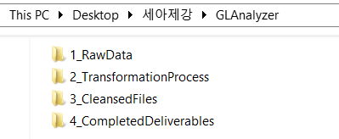
2. Data Cleansing
Parameter Check
Error Check
2.1. Parameter Check (1/3) : 클라이언트 폴더 관리, 활용 데이터 내역
클라이언트 폴더 포맷
클라이언트명(ABC) > GLAnalyzer 폴더 내 4개의 폴더 생성
ABC
1_Rawdata : 클라이언트로부터 받은 데이터(JE,TB,CoA 등)
2_TransformationProcess : engagement마다 alteryx로직 복사 후 사용
3_CleansedFiles : GLA 업로드용 파일
4_CompletedDeliverables : Helix 572 보고서
Category | File | Description
Master | T001 | Workflow 변수 파악
 | SKA1 | TB - PL 계정 파악
 | T003T | Dimension Table – Source
 | USER_ADDR | Dimension Table – UserID
 | SKAT | COA - GL Account Name 파악
Transaction | BKPF | JE
 | BSEG | JE
 | TB | 계정별 합계잔액시산표
Temporary | Txt | Dynamic input 설정을 위한 임의의 파일
GLA 데이터 상세내역
SAP 테이블
Notes:
우선 클라이언트 폴더내에 다음과 같은 4개의 hierarchy로 데이터를 관리하게 됨.
Raw~Completed 이런 내용이 들어있음
GLA에서 활용하는 데이터 상세내역은 다음표 참고 하이라이트는 SAP 테이블명 각각의 목적은 Description

Slide 6
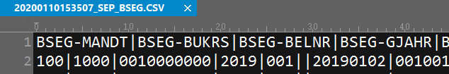
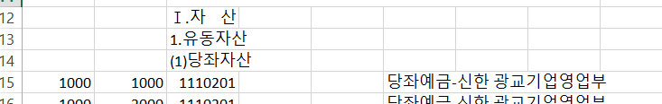
2. Data Cleansing
Parameter Check
Error Check
2.1. Parameter Check (2/3) : 클렌징 전 체크 사항 (Delimiter, Accountlength)
1) Delimiter 종류와 Fieldname 유무 확인
Ultra Editor로 파일로드 → delimiter는 “|”, Fieldname 있음
2) Account Length 체크
TB(시산표) Account Number(계정코드) 자릿 수 확인 → 7
Notes:
클렌징 전 체크해야할 사항이 3가지가 있음
회사로부터 받은 데이터의 Delimiter 종류가 다 다름 보통 | bar 지만 확인 필요. 뿐만 아니라 Fieldname 유무 확인이 필요함. 이를 확인하기 위해서는 RawData 폴더내 파일이나 열어서 확인하면됨. >>캡처본 보면 필드명이 있고, 각각의 필드가 |로 구분되어있는 것을 알 수 있음
두번째로 확인해야하는 사항은 Account Length. 회사마다 계정코드 길이가 다르기때문에, 보통 회사제시 시산표열람해서 확인. SAP 클라이언트는 보통 다음 캡처본 과 같은 형태로 시산표를 수령하게 됨 >>캡처본 계정코드 자릿 수 7임을 확인할 수 있다.

Slide 7
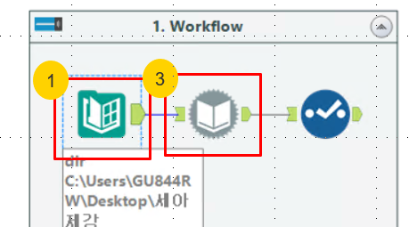
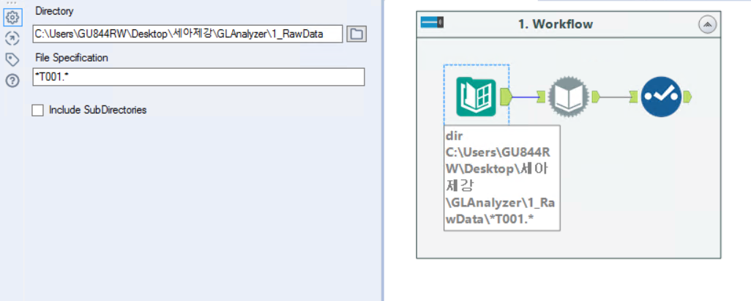
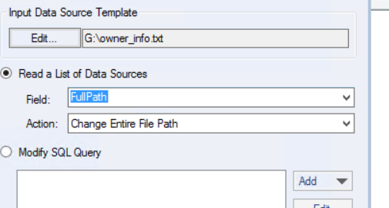
2. Data Cleansing
Parameter Check
Error Check
2.1. Parameter Check (3/3) : 클렌징 전 체크 사항 (고유값)
3) 마스터 파일(T001K)에서 MANDT,SPRAS,KTOPL,BUKRS 확인 (1/3)
Data: T001K
Directory 아이콘 클릭
Data 경로 설정
*T001.* : 파일명에 ‘T001.’를
포함한 파일을 불러옴
Dynamic Input 아이콘 클릭
Edit 버튼 클릭
(다음장 계속)
2
4

Slide 8
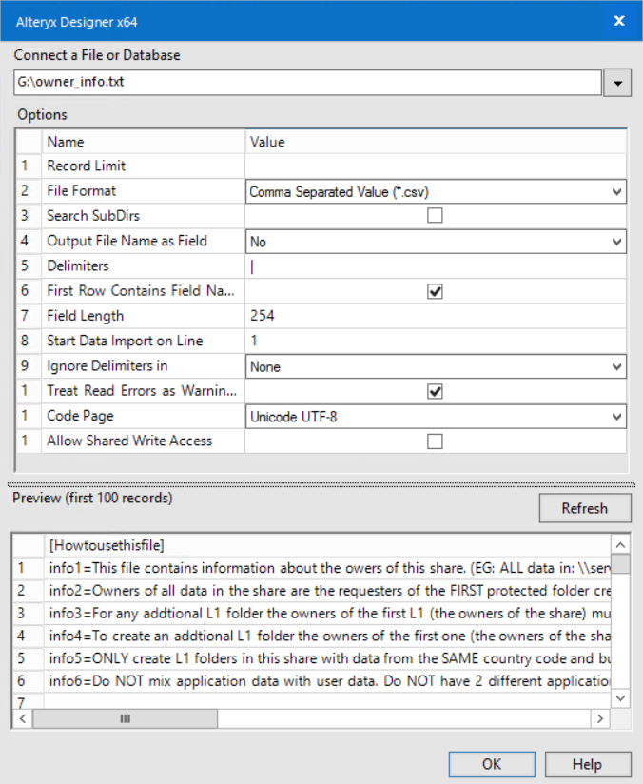
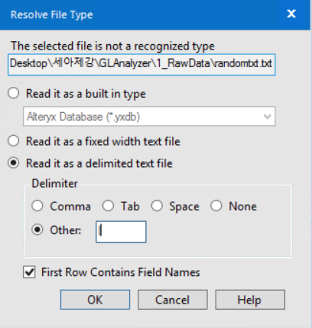

2. Data Cleansing
Parameter Check
Error Check
2.1. Parameter Check (3/3) : 클렌징 전 체크 사항 (고유값)
3) 마스터 파일(T001K)에서 MANDT,SPRAS,KTOPL,BUKRS 확인 (2/3)
1
임의의 txt 파일 선택
Resolve file Type
Read it as a delimited text file
Delimiter 입력: |, tab, ░
③ Options
First Row Contains Field Name
Ignore Delimiters in : None
Treat Read Errors as Warnings
Code Page: UTF-8
④&⑤ OK & RUN
(실행 결과 다음장 계속)
2
3
5
4
Notes:
상대경로 지정

Slide 9
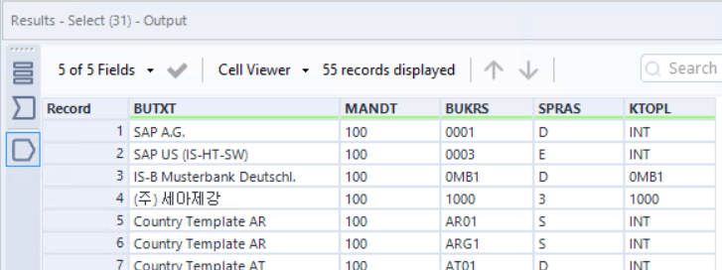
2. Data Cleansing
Parameter Check
Error Check
2.1. Parameter Check (3/3) : 클렌징 전 체크 사항 (고유값)
Data: T001K
클라이언트 Value 확인
MANDT : 100
BUKRS : 1000
SPRAS : 3
KTOPL : 1000
3) 마스터 파일(T001K)에서 MANDT,SPRAS,KTOPL,BUKRS 확인 (3/3)
1

Slide 10
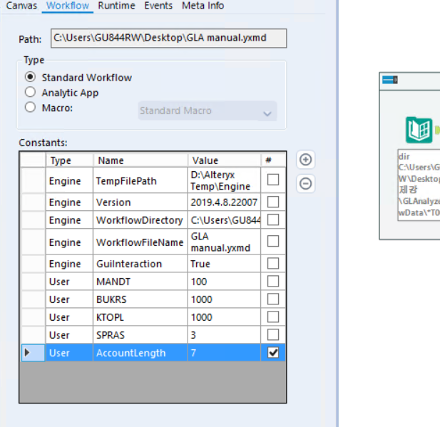
2. Data Cleansing
Parameter Check
Error Check
2.2. Error Check (1/4) : Workflow변수(전역변수) 설정
Workflow 변수 설정 (AccountLength, 고유값)
2
Alteryx 흰 바탕 클릭
Workflow 클릭
Type이 User인 5개의
Workflow변수에 고유값 입력
AccountLength = 계정코드 자릿 수
# 체크 : number로 인식하게 됨
MANDT : 100
BUKRS : 1000
SPRAS : 3
KTOPL : 1000
3
1

Slide 11
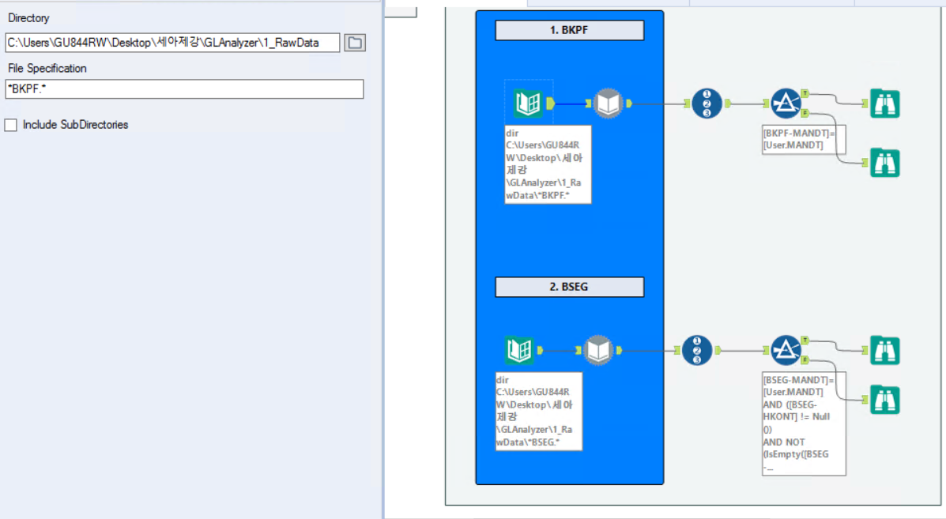
2. Data Cleansing
Parameter Check
Error Check
2.2. Error Check (2/4) : Transaction file(BKPF,BSEG) 로드
파일 로드 – page7-8과 동일
2
Data: BKPF, BSEG
Directory 아이콘 클릭
Data 경로 설정
*BKPF.*, *BSEG.*
1
1
Notes:
- 클렌징 해야하는 Transaction data 2가지 – BKPF, BSEG
Cleansing/Transformation의 파일 로드 과정 모두 동일
전체 로직 캡처

Slide 12
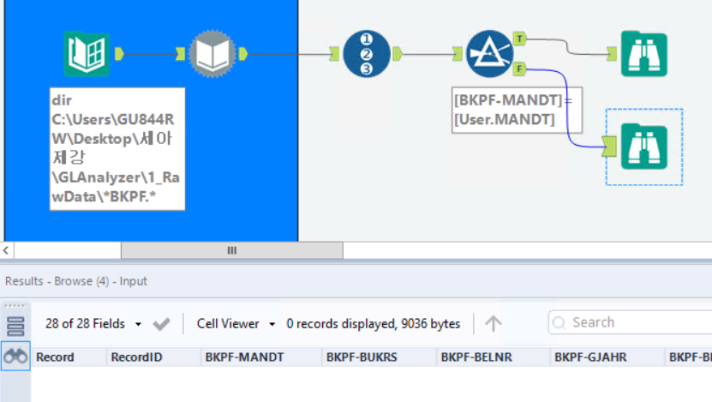
2. Data Cleansing
Parameter Check
Error Check
2.2. Error Check (3/4) : Transaction file(BKPF,BSEG) 에러 체크
에러 체크
Data: BKPF, BSEG
Filter > False > Browse 버튼 클릭
Result 확인
추출된 라인이 없을 때, 클렌징 불필요
추출된 라인이 있을 때, 클렌징 필요 (다음장 예시 참고)
1
2
Transaction File - Warning별 에러 케이스
Warnings
Too many fields
적요(JE Description)에 delimiter가 입력된 경우
Not Enough Fields
적요(JE Description)에 Enter가 입력된 경우

Slide 13
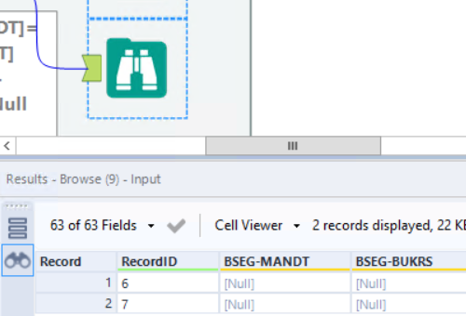
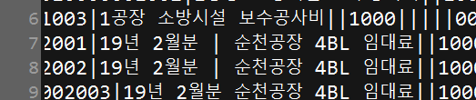
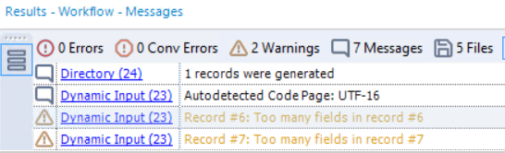
2. Data Cleansing
Parameter Check
Error Check
2.2. Error Check (4/4) : Transaction file(BKPF,BSEG) 에러 체크
에러 체크 예시
1
3
5
Browse 버튼 클릭
RecordID와 전표라인 확인
RecordID 6, 7 → rownumber 7,8
* warning, 결과창의 RecordID가 원본데이터의 rownumber가 1-2줄 차이가 날 수 있으므로 전후 1-2줄을 함께 검토
Alteryx 흰 바탕 클릭
Workflow – Messages Warnings 확인
Too many fields → 적요에 Delimiter
⑤ Ultra Editor - Raw Data 해당 rownumber 확인 후 수정
19년 2월분 | 순천공장 4BL 임대료
→ 19년 2월분 순천공장 4BL 임대료
2
4

Slide 14
3. Data Transformation
JE
TB
Completeness
CoA Mapping
Master (Dimension Table)
Data Transformation
Data Transformation
JE
TB
* 파일명 띄어쓰기 없이 기재
Journal Entries BKPF + BSEG
Output: 2
FY20_클라이언트2020_P01_P12_GL_CY.csv
FY20_클라이언트2020_P01_P12_GL_PY.csv
GLA 포맷으로 변환
Output: 2
FY20_클라이언트2020 _P01_P12_GL_TB_CY.xlsx
FY20_클라이언트2020 _P01_P12_GL_TB_PY.xlsx
CoA Mapping
Completeness
Master (Dimension Table)
Source, UserID, Business Unit Description 정보를 Master에서 조회
Output: 3
클라이언트_DimensionTables_BusinessUnit.xlsx
클라이언트_DimensionTables_UserID.xlsx
클라이언트_DimensionTables_Source.xlsx
데이터의 완전성 검토
: JE, TB의 계정별 증감액 비교
Output: 2
FY20_클라이언트2020_P01_P12_완전성확인_CY.xlsx
FY20_클라이언트2020_P01_P12_완전성확인_PY.xlsx
JE,TB에 사용된 계정분류
Output: 1
FY20_클라이언트2020_P01_P12_GL_COA
Notes:
Data Transformation은 5가지 단계로 실제 GLA에 업로드되는 산출물들이 있기 때문에 각 단계별로 산출물 개수 및 filenam으로 정리
JE는 SAP 테이블인 BKPF(Header) + BSEG 를 Join
TB도 SAP에서 추출한 파일에서 클렌징이 필요

Slide 15
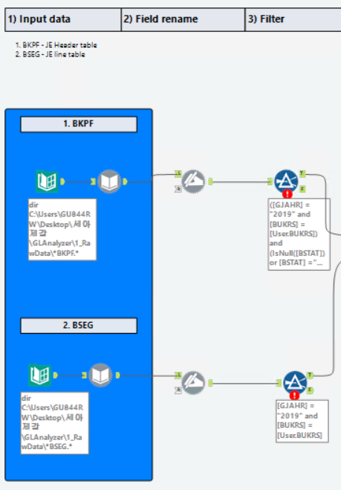
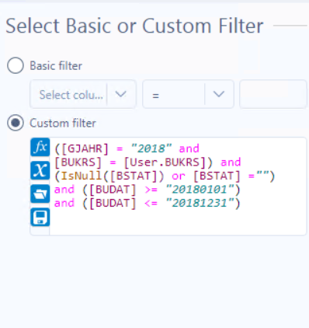
3. Data Transformation
JE
TB
Completeness
CoA Mapping
Master (Dimension Table)
3.1. Journal Entries (1/5) : BKPF/BSEG 파일 로드 및 필드명 수정
Input Data → Field Rename → Filter
Data: BKPF, BSEG
Directory / Dynamic Input 설정
*page
Field Rename
- raw_col → new_col
Filter 아이콘 클릭
Custom filter
-회계년도에 맞게 수정
1
2
3
회계년도
4
YE : 20181231
Interim: 20180930

Slide 16
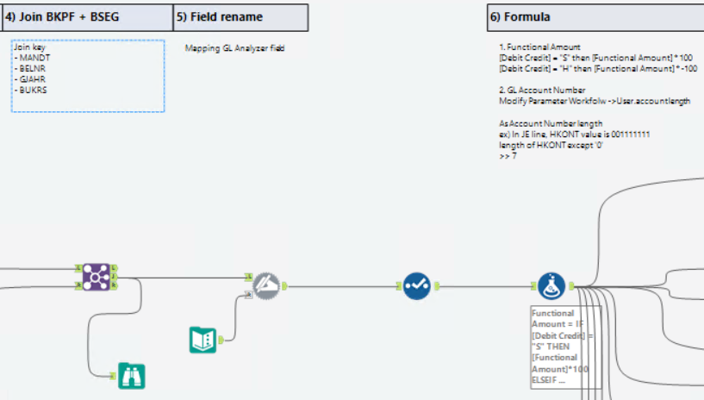
3. Data Transformation
JE
TB
Completeness
CoA Mapping
Master (Dimension Table)
3.1. Journal Entries (2/5) : BKPF/BSEG 데이터 조인 및 형식
→ Join BKPF + BSEG → Field Rename
1
2
3
4
Data: BKPF, BSEG
Join BKPF + BSEG
Field Rename : GLA mapping
Select fields : 필요한 필드만 선택
Formula : 계정코드 길이, 금액 등 수정

Slide 17
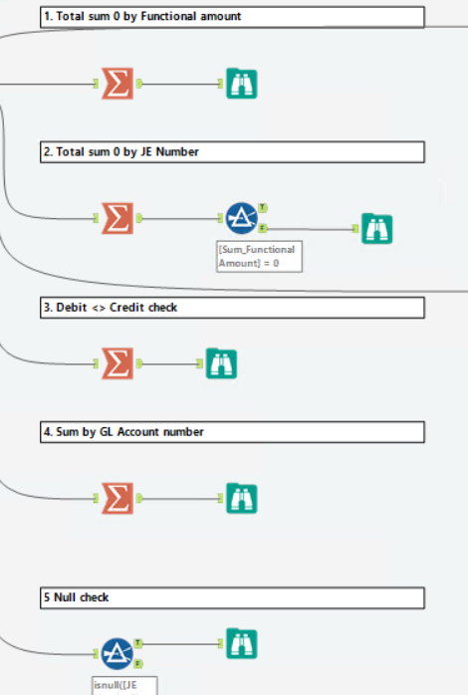
3. Data Transformation
JE
TB
Completeness
CoA Mapping
Master (Dimension Table)
3.1. Journal Entries (3/5) : JE Completeness and Integrity
JE 완전성 검토 내역 5가지
1
Data: BKPF + BSEG
- Browse 아이콘 클릭해 5개의 결과값을 확인함
Total sum 0 by Functional amount: 전표전체 sum = 0이 되어야함
Total sum 0 by JE Number : 전표번호별 sum = 0이 되어야함
Debit <> Credit check : 차대변 합계 일치
Total by GL Account number : 시산표와 대사확인을 위한 JE 계정별 sum( *차후 작업 page23참조)
Null check: JE 필수 데이터의 누락 확인
JE Number, GL Account Number, Functional Amount, Business Unit, Source
2
3
4
5

Slide 18
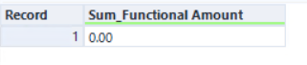
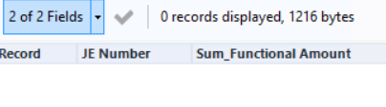
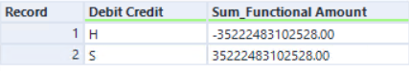
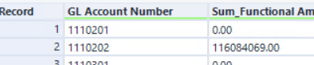
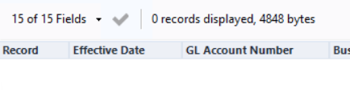
3. Data Transformation
JE
TB
Completeness
CoA Mapping
Master (Dimension Table)
3.1. Journal Entries (4/5) : JE Completeness and Integrity
JE 완전성 검토 내역 5가지 – 데이터가 완전할 때 결과 예시
전표전체 sum = 0
전표번호별 sum이 0이 아닌 전표 없음
차변 금액 = 대변 금액
계정코드별 sum (대사 확인시 사용할 파일)
필수필드 null인 경우 없음

Slide 19
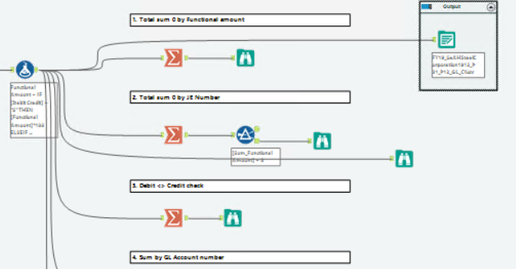
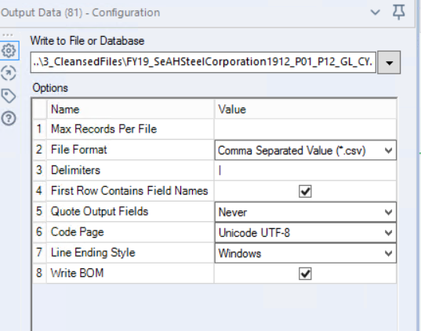
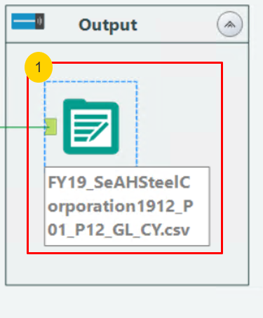
3. Data Transformation
JE
TB
Completeness
CoA Mapping
Master (Dimension Table)
3.1. Journal Entries (5/5) : JE(CY/PY) Output
JE 완전성 확인 후, JE transformation Output 경로 설정 및 저장
2
1
3
Output 버튼 클릭
경로 및 파일 이름 설정
..\3_CleansedFiles\FY20_클라이언트2020_P01_P12_GL_JE_CY.csv
설정 옵션 (로직 변경 불필요)

Slide 20
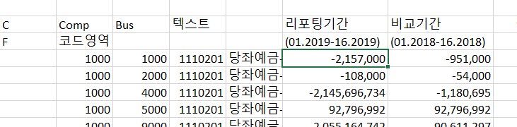
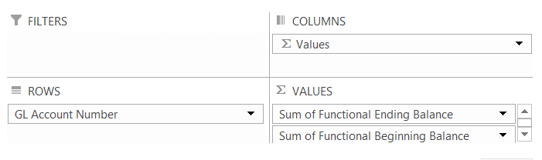
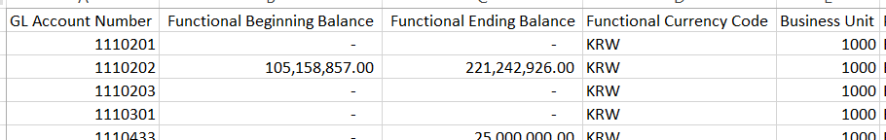
3. Data Transformation
JE
TB
Completeness
CoA Mapping
Master (Dimension Table)
3.2. Trial Balance (1/2) : TB 포맷 수정
TB 클렌징 – 포맷 수정
TB 작성시 필요한 파일 : 전기, 당기 TB
필수 필드 : GL Account Number, Functional Beginning Balance, Functional Ending Balance, Functional Currency Code, Business Unit
GL Account Number (JE와 포맷 일치)
리포팅기간 → Functional Ending Balance
비교기간 → Functional Beginning Balance
엑셀 피벗테이블: Sum by GL Account Number
필수 필드 Column 추가
Functional Currency Code : KRW
Business Unit : BUKRS
2
3
1
4
5

Slide 21
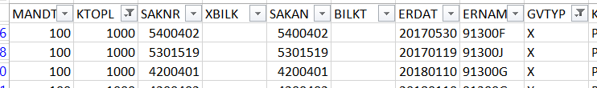
3. Data Transformation
JE
TB
Completeness
CoA Mapping
Master (Dimension Table)
3.2. Trial Balance (2/2) : PL계정의 Beginning Balance 수정
TB 클렌징 – PL 계정 기초 금액을 0으로 바꿈
PL 계정 Functional Beginning Balance → 0
1
3
2
Data: SKA1(MASTER)
MANDT, KTOPL 필터
GVTYP가 X,Y 인 경우 필터
1,2 필터링 된 SAKNR : PL 계정, 해당 계정리스트를 불러옴
4
Data: TB
3의 PL 계정리스트로 TB에 반영
Ex. GL Account Number 4200401 Functional Beginning Balance 0으로 바꿈

Slide 22
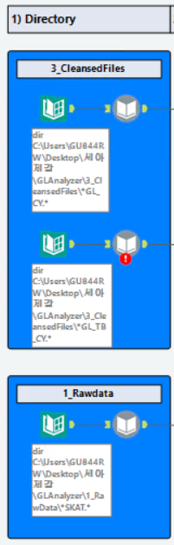
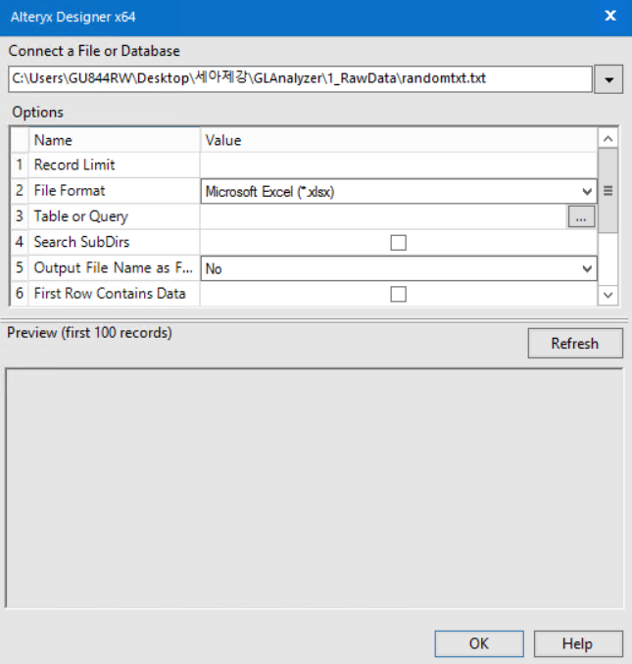
3. Data Transformation
JE
TB
Completeness
CoA Mapping
Master (Dimension Table)
3.3. Completeness (1/3) : JE, TB, SKAT 파일 로드
JE의 계정별 SUM = TB의 증감을 확인
SKAT : Account Name 정보를 불러옴
JE (CY) 파일
Directory 설정
JE, TB : 3_CleansedFiles
SKAT : 1_RawData
Dynamic Input 설정
JE, SKAT : Page 7-8참고
TB : FileFormat Excel(.xlsx)로 설정
1
TB (CY) 파일
SKAT 파일

Slide 23
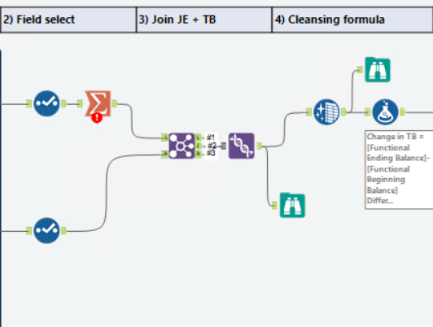
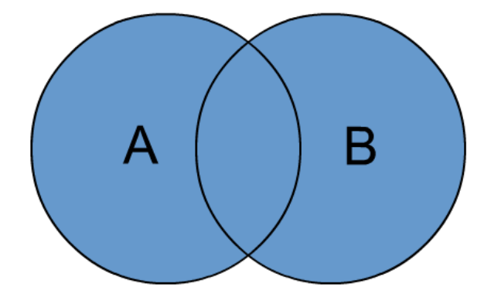
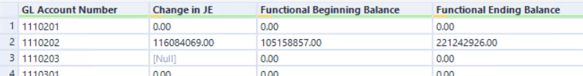
3. Data Transformation
JE
TB
Completeness
CoA Mapping
Master (Dimension Table)
3.3. Completeness (2/3) : JE/TB 조인 및 필드 생성
JE와 TB의 모든 계정에 대해서 대사확인
JE, TB 필드 선택
JE: GLAccountNumber별 합계 * page17의 4번
TB: GLAccountNumber, Functional Beginning Balance, Functional Ending Balance
JE + TB Full Join
- JE, TB에 포함된 모든 계정 불러옴
Browse 버튼 클릭 결과값 확인
1
2
4
3
Change in JE: GL Account Number 별 JE Sum (page 18. 4의 결과)
Functional Beginning Balance/ Ending Balance: 시간 기초/기말 금액
④ Cleansing & Formula
클렌징 : Null → 0
Formula : Difference(TB증감), N.E.N(대사일치여부) 필드 생성

Slide 24
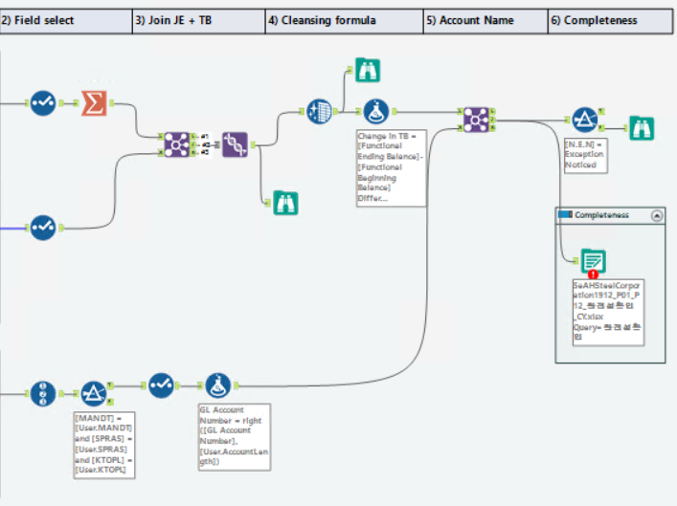
3. Data Transformation
JE
TB
Completeness
CoA Mapping
Master (Dimension Table)
3.3. Completeness (3/3) : JE+TB/SKAT 조인 및 대사확인결과
SKAT에서 AccountName을 불러옴 → 대사불일치 계정 확인
2
3
SKAT 테이블에서 Account Name 불러옴 *필드명: SAKNR(AccountNumber), TXT50(AccountName)
JE + TB 결과 값에 Account Name 조인
JE, TB에 포함된 모든 계정
Browse 버튼 클릭
대사확인 결과
Output 저장
\3_CleansedFiles\클라이언트1912_P01_P12_완전성확인_CY.xlsx|||완전성확인
5
1
4

Slide 25
3. Data Transformation
JE
TB
Completeness
CoA Mapping
Master (Dimension Table)
3.4. Chart of Account (1/2)
작성시 필요한 자료 리스트
CoA Raw File: 전/당기 JE와 TB에 사용된 모든 계정 코드(Account Number)와 계정 명(Account Name)을 포함. (완전성확인 파일에서 Account Number, Account Name 불러옴)
완전성 대사 확인된 시산표(TB Ending Balance)
정산표 혹은 Dart 공시 재무제표
CoA 작성
1. Mapping (계정분류) – GLA 업로드 파일
전/당기 JE,TB에 사용된 모든 계정 코드와 계정명을 포함한 CoA Raw File을 불러온 후, 필드 생성
계정분류: 계정별 Account Type, SubType, Class, SubClass 매핑
완전성 대사 확인된 시산표 시트를 불러온 후, 각 계정별 TB의 Ending Balance를 Vlookup
Business Code, Functional Currency Code 작성
1
3
4
2
Notes:
CoA 매핑과정은 Generic과 같다.
매핑시 필요한 자료리스트는 총 3가지
CoA Raw File, 완전성 확인한 TB(즉, 클렌징완료한 TB로 Data Transformation의 두번째 단계의 Output), 회사제시 재무제표
작성단계를 크게 보면 2가지, CoA Mapping 계정분류와 Reconciliation
- Mappin의 경우, 전/당기 JE,TB에 사용된 모든 계정코드와 계정명을 포함한 CoA Raw File을 불러옴
해당 파일은 전기의 완전성검토파일, 당기의 완전성검토파일을 불러와 중복 제거하면됨
CoA Raw File에 CoA 필수 필드 1)과 같이 추가
매핑
TB_1912에는 해당 계정의 TB Ending Balance를 불러옴

Slide 26
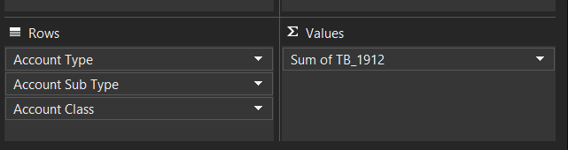
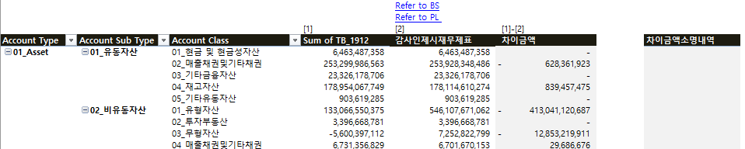
3. Data Transformation
JE
TB
Completeness
CoA Mapping
Master (Dimension Table)
3.4. Chart of Account(2/2)
CoA 작성
2. Reconciliation
3
2
1
Mapping완료한 CoA 시트를 Account Type, SubType, Class별 TB EndingBalance의 Sum을 보여주는 피벗테이블 생성 (시트명:Reconciliation)
감사인 제시 재무제표의 해당 Class 값을 불러온 후, TB Ending Balance의 Sum과 차이금액 계산
참조한 시트 하이퍼링크 생성
CoA 작성 후 감사에 검토 요청 메일 송부
차이금액이 발생하는 경우는 차이금액 소명이 이루어져야함
Notes:
계정코드별 Raw file 매핑 안된 케이스
COA 마스터 파일
Recon 설명

Slide 27
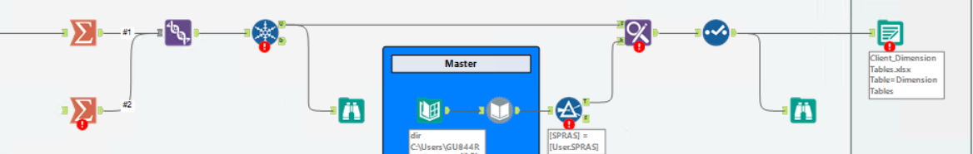
3. Data Transformation
JE
TB
Completeness
CoA Mapping
Master (Dimension Table)
3.5. Dimension Table(1/2) : Source, UserID, BusinessUnit 정보
JE(PY, CY)의 Source, UserID, BusinessUnit 정보를 Master에서 불러옴
1
JE (CY) 파일
2
4
JE (PY) 파일
3
Data: JE(CY,PY), T003T(Source), T001(BusinessUnit), USER_ADDR(UserID)
JE(CY,PY) 파일 연결
Source, UserID, BusinessUnit 중복제거한 리스트를 불러옴
Directory/Dynamic Input (page 7-8과 동일)
클라이언트폴더경로\1_Rawdata
MASTER에서 정보를 찾아옴
Notes:
Source(전표유형), UserID(전표작성자), BusinessUnit 정보가 전기, 당기 전표에서 코드화되어 있음
이에 대한 Description정보를 담은 것이 Dimension Table이라고 생각하면 됨
1) 전기, 당기 JE를 세가지 정보에 대해서 각각 Summarize
2) Select Distinct 라고 생각하면 됨 → 세가지 정보의 Unique 값(중복제거한 리스트)만 불러옴
3) Description 정보가 Master data에 있으므로 경로 설정시, 클라이언트폴더경로\1_Rawdata로 지정 후 Dynamic Input 설정 방법은 이전과 동일
4) 리스트에 포함된 내역에 대한 Description을 Master에서 불러오는 과정 ctrl F&R(Find and Replace)
5) Output : GL에서

Slide 28
4. GLA Implementation
New Project Creation
Data Management
Input Parameters
GLA(GL Analyzer) Implementation
CoA 감사팀 검토 후 GLA 진행
GLA Implementation
New Project Creation
Data Management
Input Parameters
GLA 프로젝트 생성
Cleansed Files 업로드
Input : 5
JE(PY,CY)
TB (PY,CY)
CoA
Parameters 지정
Input : 3 (DimensionFiles)
Source
UserID
BusinessUnit

Slide 29
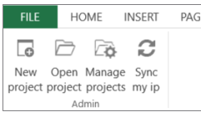
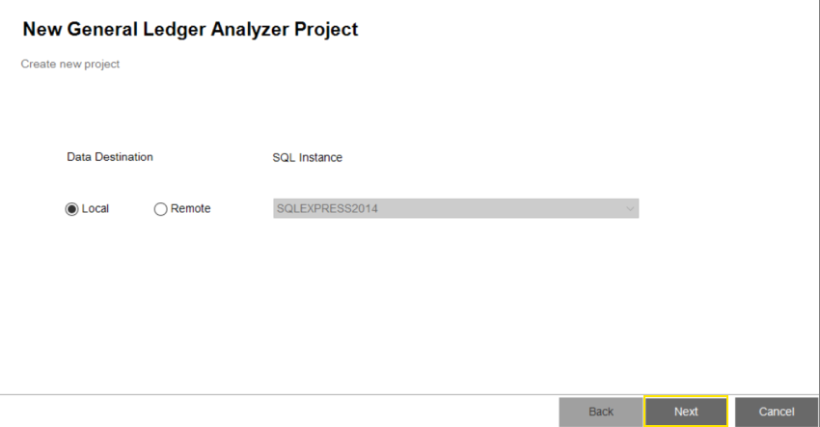
4. GLA Implementation
New Project Creation
Data Management
Input Parameters
4.1. New Project Creation (1/3) : Remote Server 설정
프로젝트 생성할 서버를 선택, 클라이언트별로 할당된 서버 확인 필요
1
GL Analyzer 탭 → New Project 클릭
Remote 체크 → 클라이언트별 할당된 서버 입력
2
3

Slide 30
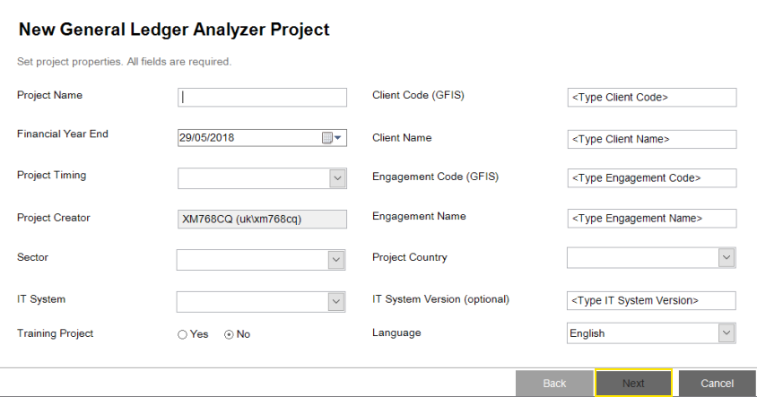
4. GLA Implementation
New Project Creation
Data Management
Input Parameters
4.1. New Project Creation (2/3) : Project 정보 입력 (1/2)
감사시점, 클라이언트(Engagement) 기본 정보 확인
FY20_회사이름_기말날짜_Analyzer종류_Analyzer버전_P기간_P기간_프로젝트버전 (* 프로젝트명 - 띄어쓰기 없이 기재)
ex.FY20_SKGas_20201231_GLAnalyzer_v1.8_P1_P12_1
CY Financial Year End 입력 → 31/12/20
Year-End / Interim 선택
Sector 선택
IT System : SAP Business Suite
1
2
3
12월말법인 : 20201231
3월말법인: 20200331
YE : P1_P12
Interim : P1_P9
4
5

Slide 31
4. GLA Implementation
New Project Creation
Data Management
Input Parameters
4.1. New Project Creation (2/3) : Project 정보 입력 (2/2)
클라이언트(Engagement) 기본 정보 확인 : https://gteapac.ey.net/
→ Client Code, Engagement Code 확인 (*연습 프로젝트 생성시 불필요)
1
Client Code 입력
Engagement Code 입력
Project Country : Korea
2
3

Slide 32
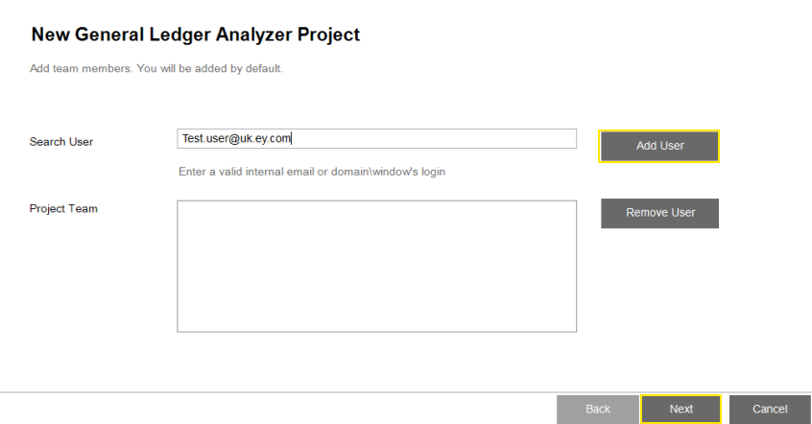
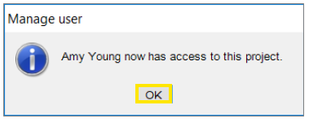
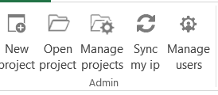
4. GLA Implementation
New Project Creation
Data Management
Input Parameters
4.1. New Project Creation (3/3) : Project User 추가
해당 프로젝트에 접근 권한 부여 → 담당 engagement DA 팀 & 감사팀
1
2
3
4
User로 추가된 리스트
5
추가할 User 이메일 입력 (담당 engagement DA팀, 감사팀) - 담당 engagement DA팀, 감사팀-기본적으로 EP,EM,ICA에게 부여) - 프로젝트 생성 이후 추가 인원에 권한 부여시 Open Project > Project 선택 > Manage User 탭에서 추가 가능
Add User 버튼 클릭
정상적으로 추가되었다면, 해당 팝업창이 뜸 → OK 버튼
Project Team 영역에 추가된 User 리스트가 뜸
NEXT 버튼 클릭

Slide 33
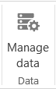
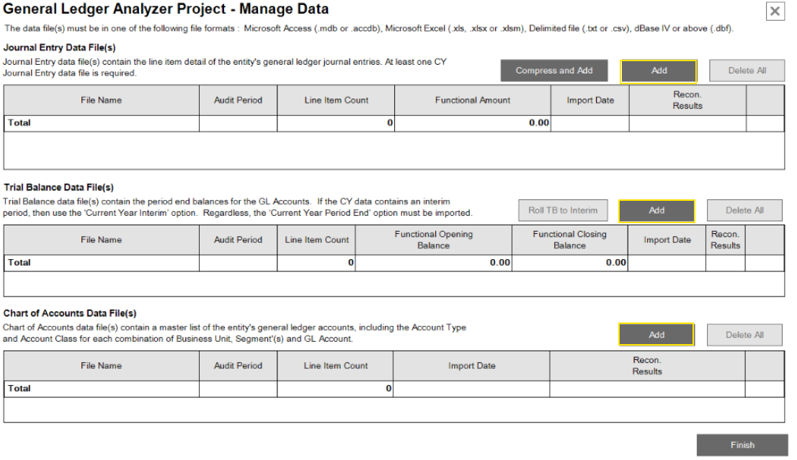

4. GLA Implementation
New Project Creation
Data Management
Input Parameters
4.2. Data Management (1/5) : 데이터 업로드 (1/2)
5개(JE 2, TB 2, CoA) 파일 업로드
1
2
3
4
GL Analyzer 탭 → Manage data 클릭
Add 버튼 클릭
JE, TB, CoA (각각 CY, PY 2개씩, 총 6개) 파일 업로드
업로드 파일에 따라 CY, PY 선택
Continue 버튼 클릭

Slide 34





4. GLA Implementation
New Project Creation
Data Management
Input Parameters
4.2. Data Management (2/5) : 데이터 업로드 (2/2)
데이터 경로, Demiliter, Format, Automapping 설정
1
Browse 버튼 → 파일 선택
Delimiter, Text Qualifier 설정
NEXT 버튼 클릭
Date Format / Decimal Indicator 설정 : yyyymmdd / Period
Auto map columns 팝업창 → YES.
엑셀파일의 경우, 해당 시트이름선택
2
3
4
5

Slide 35

4. GLA Implementation
New Project Creation
Data Management
Input Parameters
4.2. Data Management (3/5) : GLA mapping
GLA 필드명과 매칭작업
Field Headers List 드래그
● Mandatory Fields
● Recommended Fields
● Optional Fields
NEXT 버튼 클릭
1
2

Slide 36





4. GLA Implementation
New Project Creation
Data Management
Input Parameters
4.2. Data Management (3/5) : Control Totals
업로드하는 파일의 Line Count, Total Amount 입력 필요
Alteryx에서 최종 Output 5개 파일의 LineCount, Total Amount 텍스트파일로 저장해둠
JE(CY,PY), TB(CY,PY), CoA 파일 Directory/Dynamic Input 설정
JE (PY) 파일
3
7044552
0
1
JE (CY) 파일
TB (PY) 파일
2
TB (CY) 파일
CoA 파일
4
②&③ Output 텍스트 파일에서 LineCount, Total Amount 확인 후 입력
JE의 경우 완전성 확인했으므로 0입력
④ Finish 버튼 클릭
Notes:
GLA 준비작업 - Control total alteryx 페이지
GLA 업로드시 LineCount와 필드별 총 합계가 필요한 경우가 있는데, 미리 준비해두는 과정

Slide 37

4. GLA Implementation
New Project Creation
Data Management
Input Parameters
4.2. Data Management (4/5) : Data Reconciliation
업로드한 파일의 필드 매핑, Null값, Linecount, Total Amount 확인
실제파일의 값(Actual)과 Control Total에서 입력한 값의 차이 확인 (Actual과 Control total 값이 일치해야함)
Close
1
2

Slide 38

4. GLA Implementation
New Project Creation
Data Management
Input Parameters
4.2. Data Management (5/5) : Data Summary
업로드한 파일 시점, LineCount, Functional Amount 확인
1
업로드 완료시 결과창
- Audit Period : 당기/전기 파일 체크

Slide 39


4. GLA Implementation
New Project
Manage Data
Input Parameters
4.3. Input Parameters (1/4) : Journal Entry/Period Identification
JE key값 설정, 시점 매핑
1
2
4
5
Input Parameters 탭 클릭
Prior Audit Year, Current Audit Year 확인
1 : JE Number, 2 : Period
Year, Audit Year 체크
(year, period 확인후, 전기 Prior/당기Current)
⑤ Prior 체크
⑥ Current 체크
3
JE Number
Period
6

Slide 40

4. GLA Implementation
New Project
Manage Data
Input Parameters
4.3. Input Parameters (2/4)
Input Parameters – System/Manual Identification
1
2
System / Manual Identification 탭 클릭
Only Manual Entries 선택

Slide 41



4. GLA Implementation
New Project
Manage Data
Input Parameters
4.3. Input Parameters (3/4)
Input Parameters – Account Definition
1
Account Definition 탭 클릭
Account Type 매치: Assets → Assets 선택
Next
Finish
2
CoA 매핑이 되지 않은 계정이 뜸
→ CoA 파일 수정 후 재업로드
3
4
Notes:
예외사항) 분류가 안된 계정이 있는 경우

Slide 42


4. GLA Implementation
New Project
Manage Data
Input Parameters
4.3. Input Parameters (4/4)
Input Parameters – Dimension Table
1
4
2
3
Dimension Table 탭 클릭
Import Lookup File 클릭 → Source 파일 선택
업로드 확인
Preparer, Business Unit도 동일하게 진행
Save And Process Parameters 클릭
정상적으로 업로드되면
Description, Group 정보가 뜸
5
Notes:
Import Lookup File 출력 결과물 연결

Slide 43
5. GLA 572 Documents
GLA 572 Documents
GLA 572 Documents Validation
Analysis home
감사팀 전달 조서인 572 Report 생성 및 추출
프로젝트 Summary
Data Validation

Slide 44




5. GLA 572 Documents Validation
5.1. Analysis home : 572 documents 생성
572 documents : 감사팀에 전달해야하는 조서로서, Data Validation 목적
3
2
4
Project 생성 완료되면 Home Tab 생성됨 → 클릭
572 보고서 클릭
보고서 생성 완료되면 저장 경로 입력 팝업 뜸
클라이언트 폴더 > 4_CompletedDeliverables
회사이름 2020_YE_GL_572 EY Helix data & analytics delivery memo
Notes:
감사팀 전달해야하는 조서: 설명으로
– implementation 전에 COA(Recon) 감사팀에 전달
후에 572 조서

Slide 45


5. GLA 572 Documents Validation
5.1. Analysis home : Validation 체크
프로젝트 개요
누락된 필드 없음
1
Transformation-GL, Validation-GL 탭에서 매핑 누락된 필드/Control Total차이/대사결과 등 확인 가능

Slide 46


5. GLA 572 Documents Validation
5.1. Analysis home : Validation Exceptions 체크
3_Data Transformation의 Completeness 단계(완전성확인)와 일치
1
Validation-GL 탭
9. Summary of Trial Balance Rollforward Result by year and audit year : 전표와 시산표의 대사 불일치 계정 개수 → Go To 클릭
Validations Exceptions – GL 시트로 이동됨
대사 불일치 계정 확인 (page 24와 결과 일치)
차이내역에 대해 감사팀과 커뮤니케이션함
2
4
3

